Slide 1
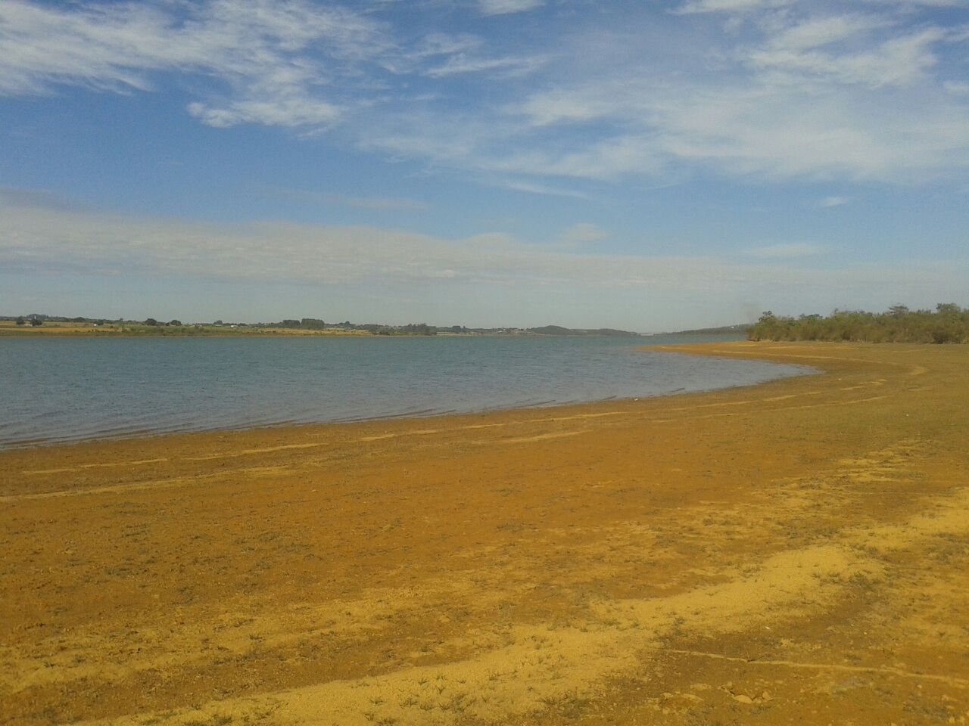
Welber Ferreira Alves
Coordenador de Informações Hidrológicas
Outubro, 2017
Situação dos Reservatórios no Distrito Federal

Slide 2
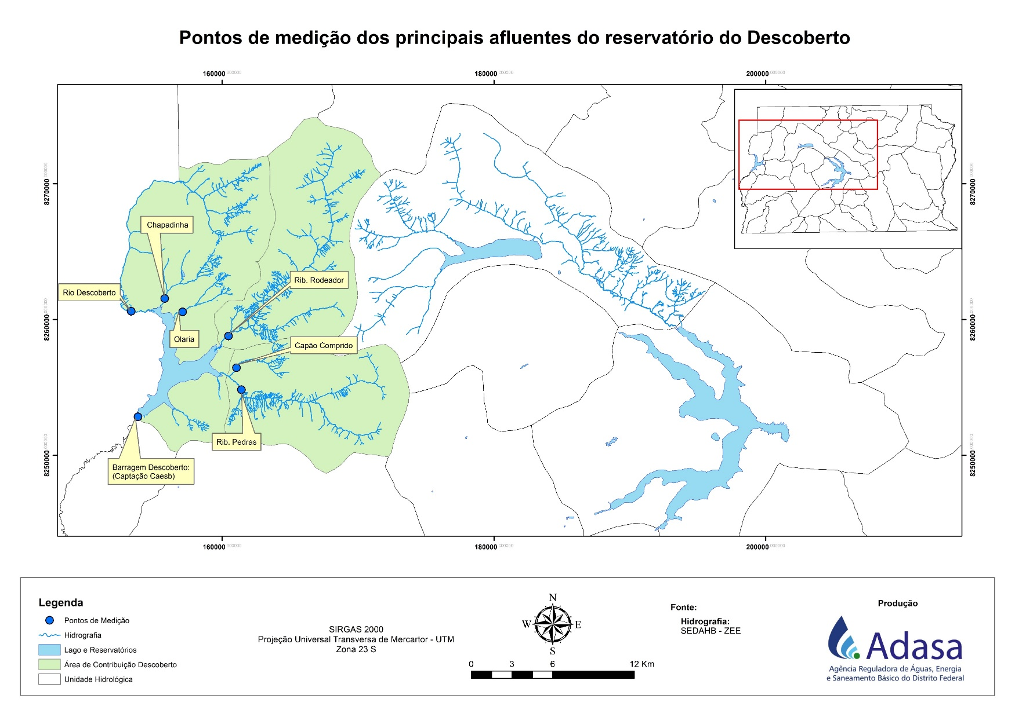

Slide 3
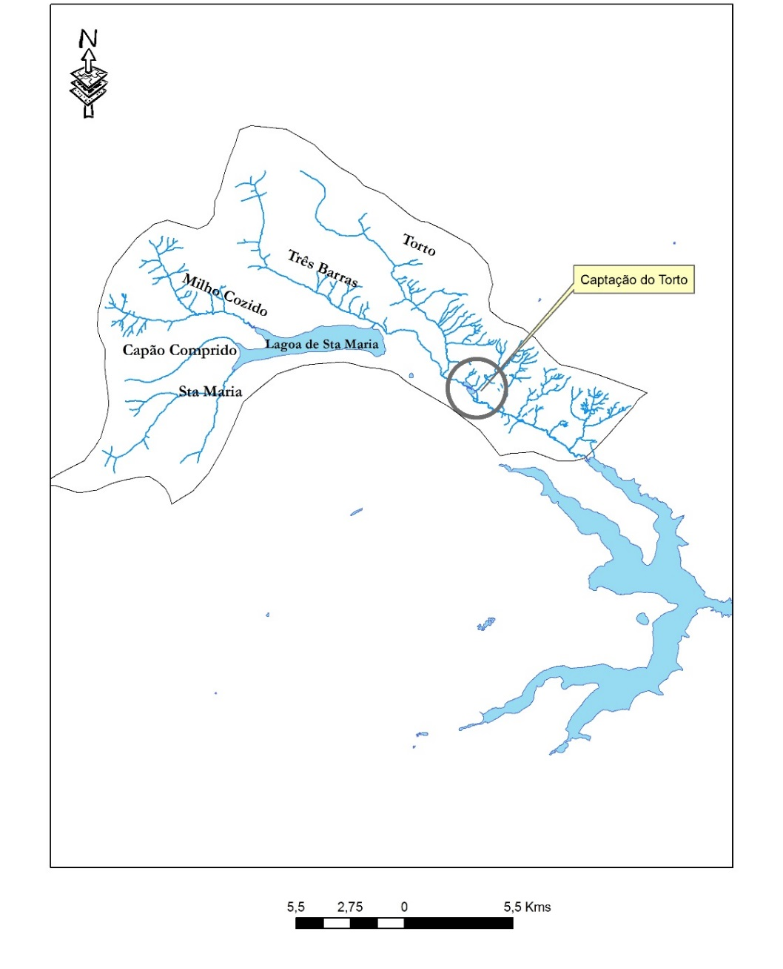
SISTEMA TORTO-SANTA MARIA
Área de contribuição da
bacia do Reservatório:
112 km²

Slide 4
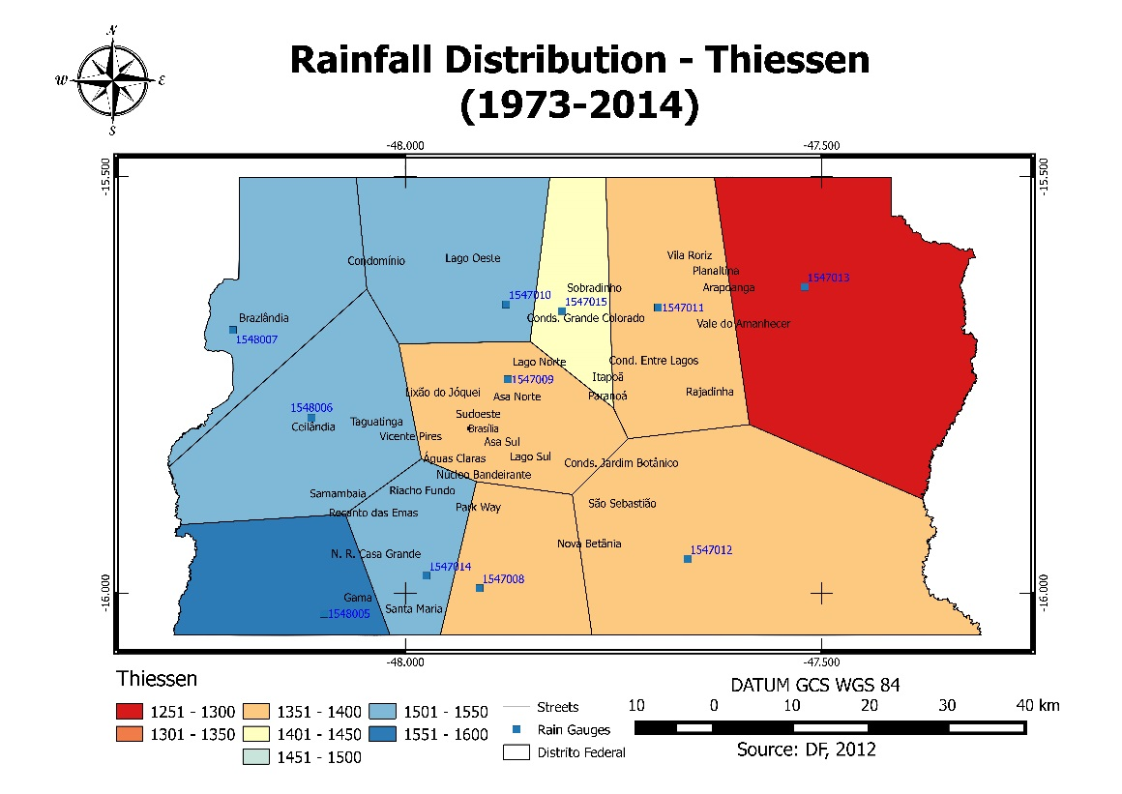

Slide 5
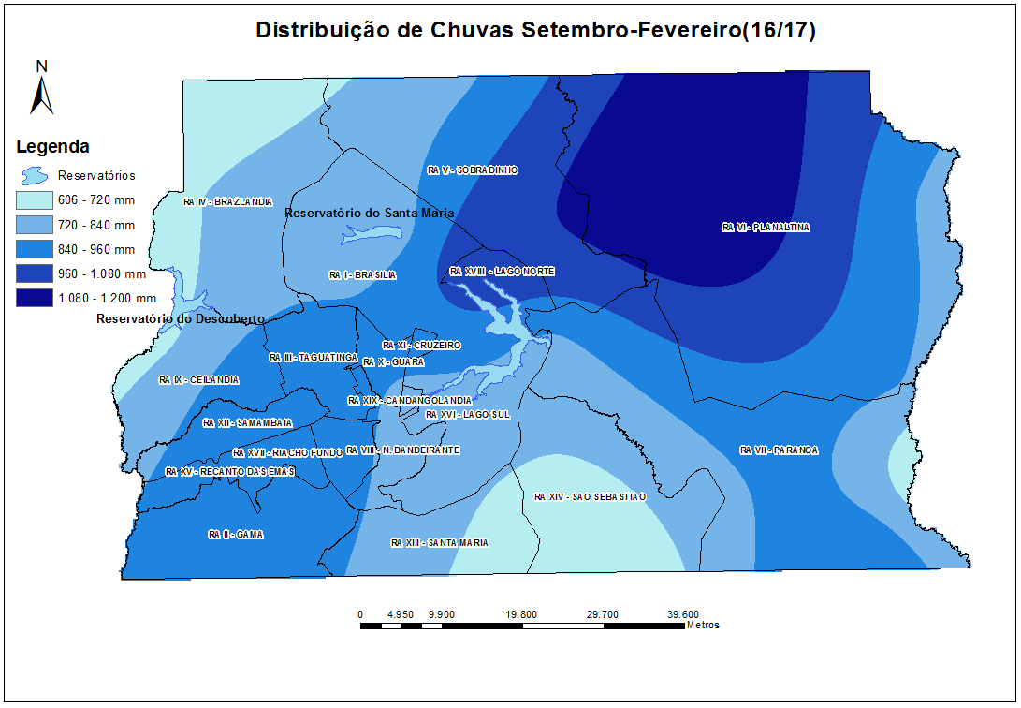

Slide 6
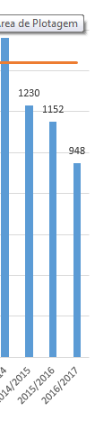
MÉDIA = 1400 mm
2015= - 270
2016= - 472
2017(Maio)= - 482
Total = - 1224 ~ 1 ano

Slide 7
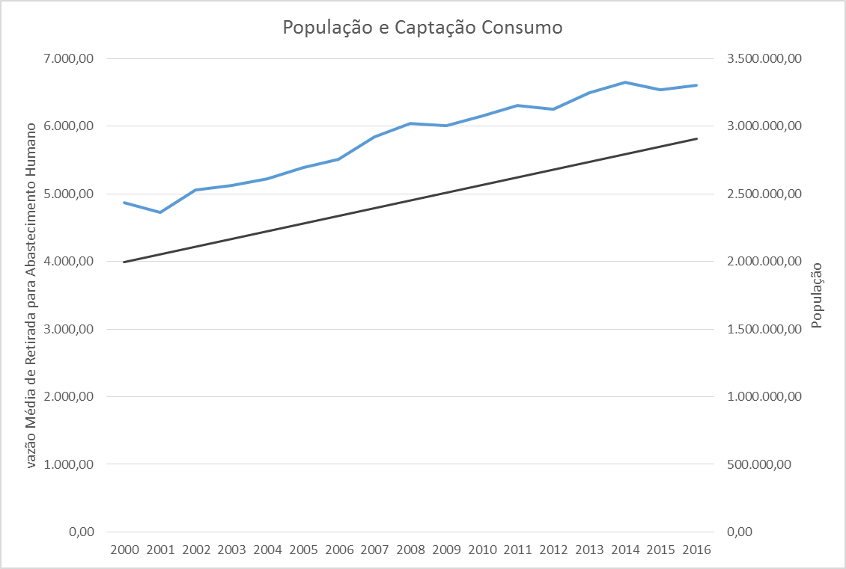
População
46%
Consumo
36%

Slide 8
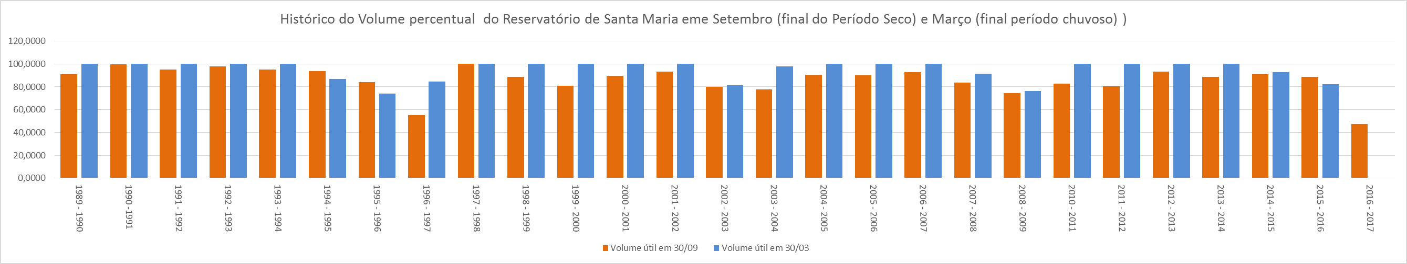
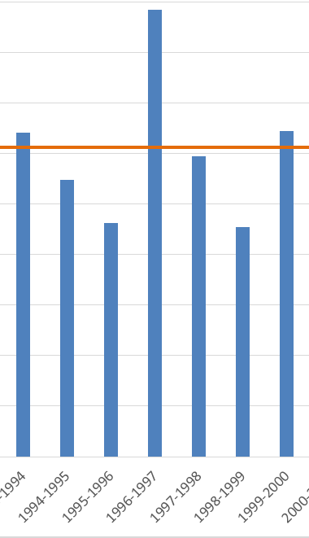
100
80
60
40
20
0
Volume útil em 30/09
Volume útil em 30/03

Slide 9


20 mm
1,45 m³/s
0,620 m³/s
3,8 m³/s

Slide 10
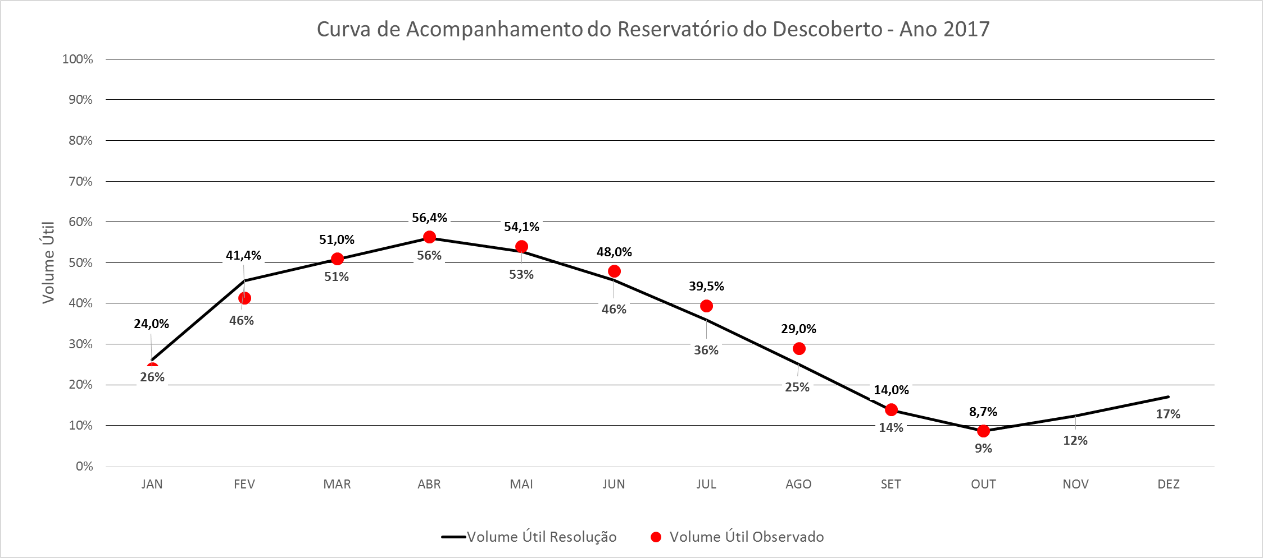
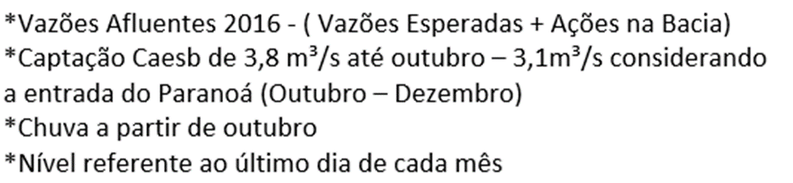

Slide 11
Acompanhamento do Sistema Descoberto

Slide 12

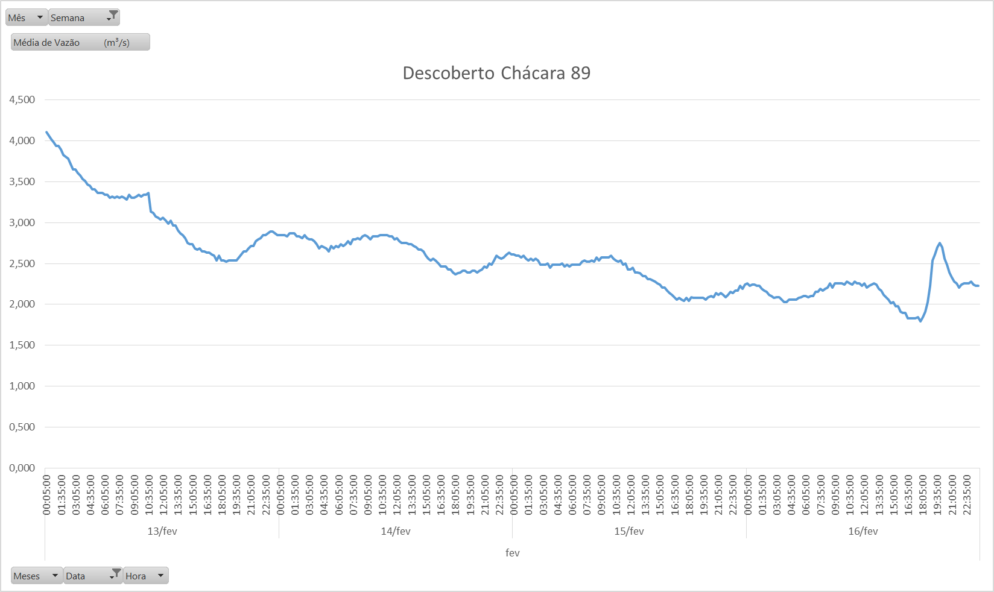
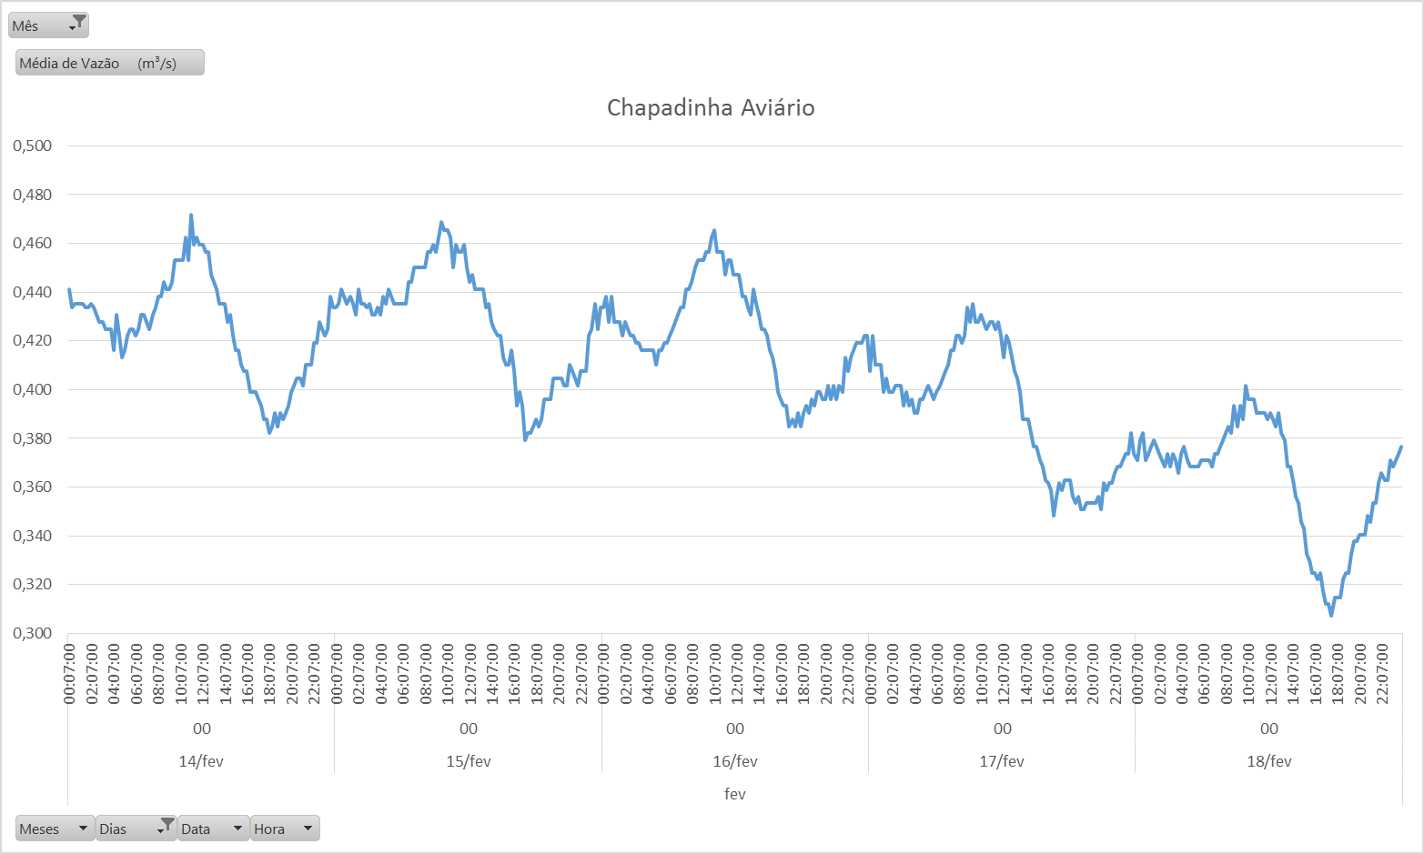
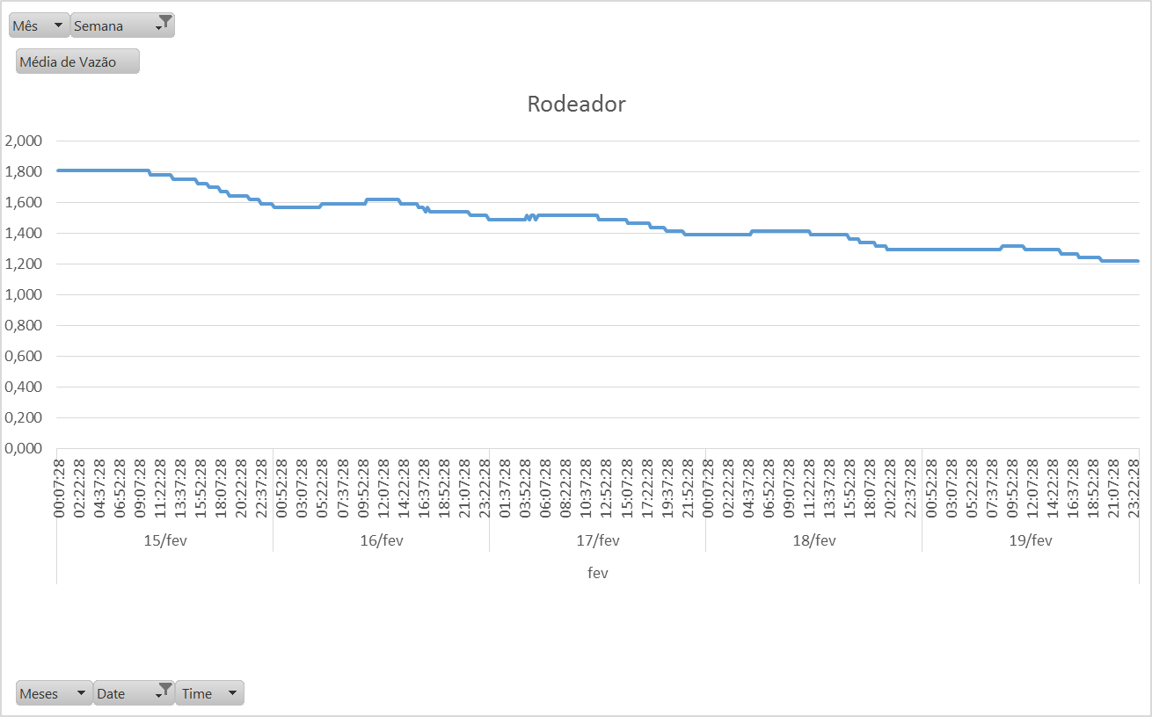
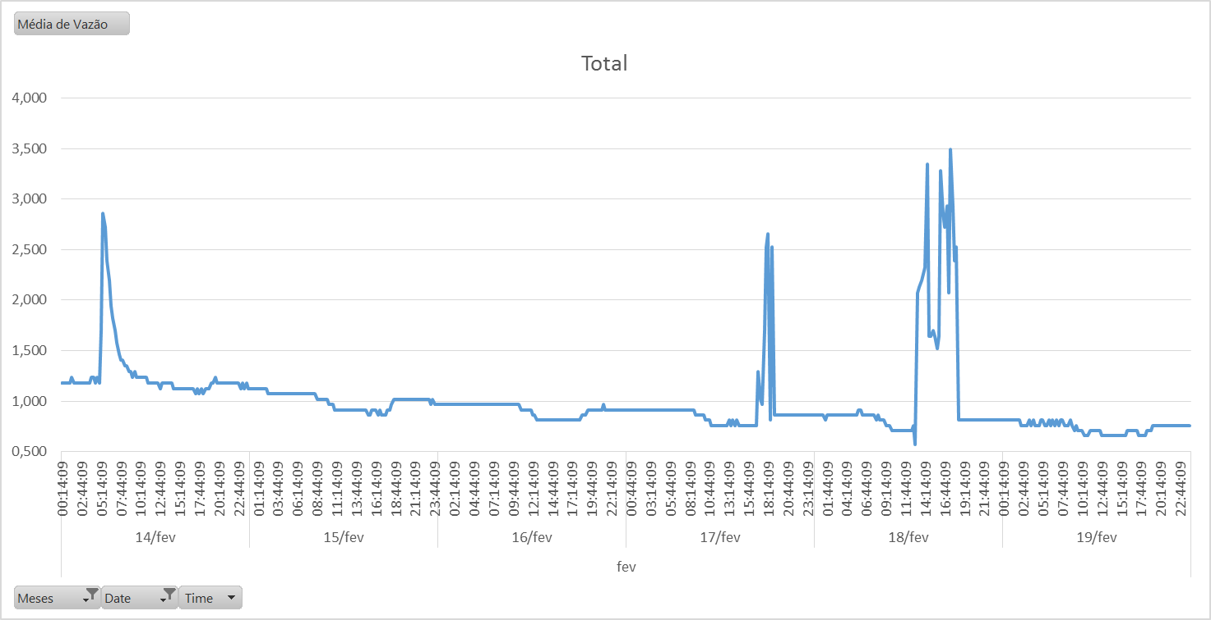
Captação
Média 355 L/s
Máxima 839 L/s

Slide 13
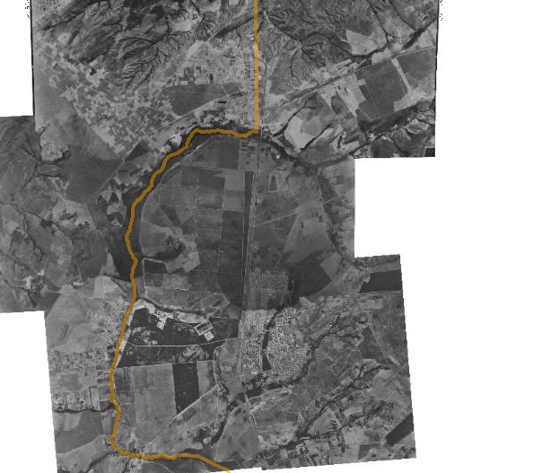
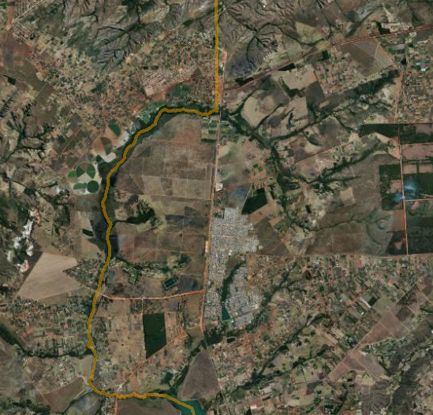
1991
2015
Fonte: Geoportal - SEGETH

Slide 14
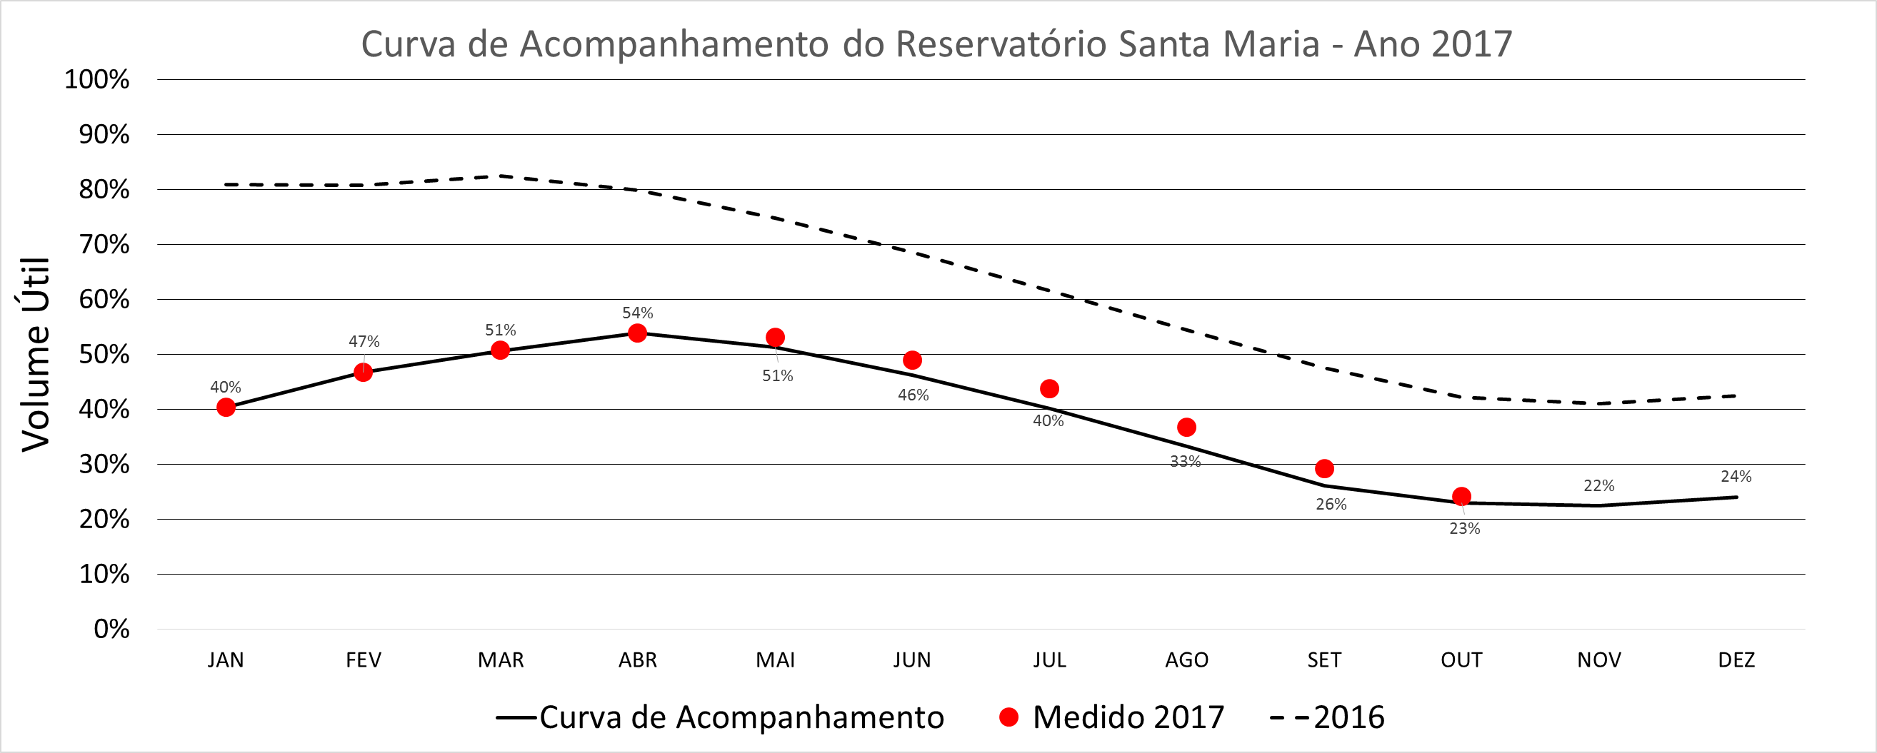
* Vazões de 2016
* Captação Caesb do Sistema 1.850 L/s
* Captação do reservatório (500 – 1.600 L/s)
* Chuva a partir de outubro
* Nível referente ao último dia de cada mês

Slide 15
Acompanhamento do Sistema Torto – Santa Maria

Slide 16
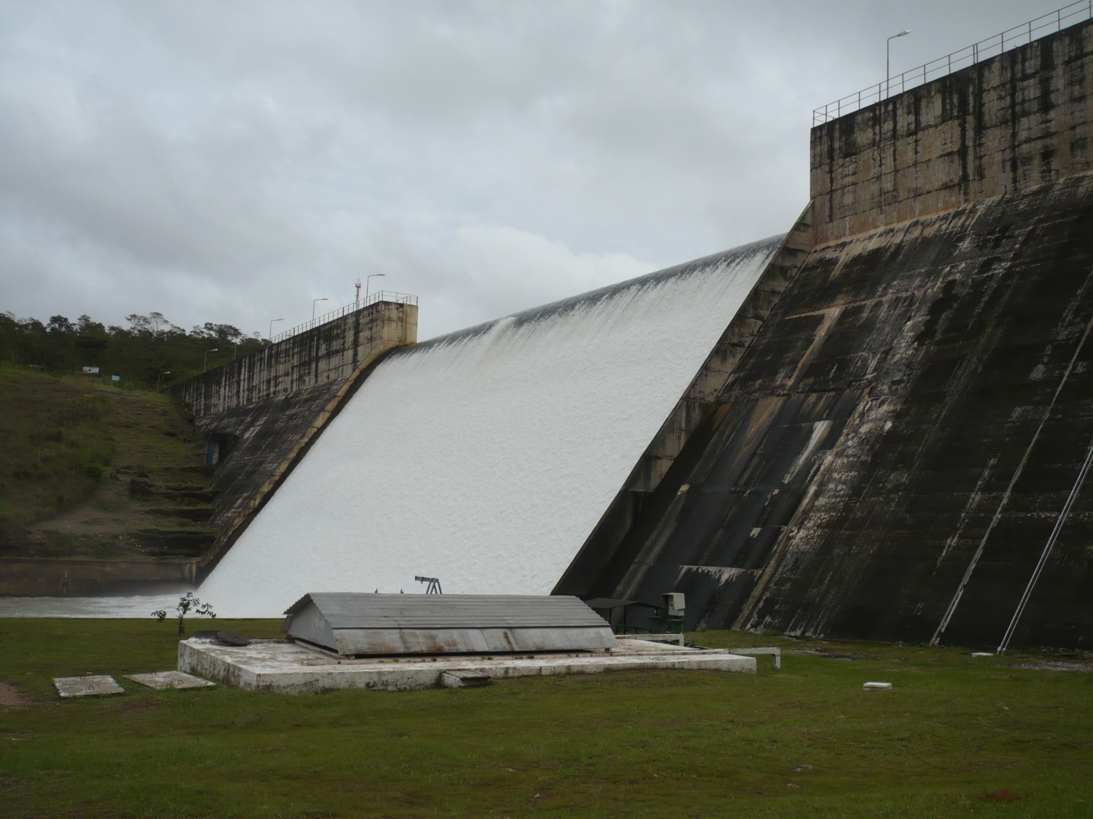
Obrigado!

